Slide 1
ÁCIDOS NUCLEICOS

Slide 2
ÁCIDOS NUCLEICOS
Polímeros de nucleotídeos
Moléculas de informação genética -DNA
Síntese de macromoléculas -RNA -mRNA, tRNA rRNA
Componentes: base nitrogenada, pentose e ligação fosfodiester
Pentose:
desoxirribose -DNA e ribose -RNA
Bases nitrogenadas:
Purinas: adenina (A) e guanina (G)
Pirimidinas: DNA -timina (T) e citosina (C)
RNA -uracila (U) e citosina (C)

Slide 3
ÁCIDOS NUCLEICOS

Slide 4
ÁCIDOS NUCLEICOS
Fonte: Alberts et al.(1997)

Slide 5
DNA – ÁCIDO DESOXIRRIBONUCLEICO
DNA: armazenamento e transmissão de genes
Cromossomos (núcleo), mitocôndria e cloroplastos
Duas cadeias em hélice em direções opostas -anti-paralelas = ambas em sentido 5’ -> 3’
Fita dupla - Bases complementares ligadas por pontes de hidrogênio A-T (2) e G-C (3)
Bases hidrofóbicas -internas
Grupos fosfatos e pentose hidrofílicos -externos

Slide 6
DNA – ÁCIDO DESOXIRRIBONUCLEICO

Slide 7
DNA – ÁCIDO DESOXIRRIBONUCLEICO

Slide 8
RNA – Ácido Ribonucleico
RNA: fita simples - estrutura por pareamento complementar
RNA de transferência ou transportador-tRNA
RNA mensageiro -mRNA
RNA ribossômico ou ribossomal -rRNA

Slide 9
tRNA
75 a 90 nucleotídeos
forma de trevo, com bases modificadas
transfere aminoácidos para posição correta
reconhece códons em mRNA -anti-códon
genes de tRNA -processamento pós-transcricional

Slide 10
tRNA

Slide 11
mRNA
tamanhos variados -genes
processamento - éxons e íntrons, poli-A, CAPS
procariotos -policistrônicos sem processamento

Slide 12
rRNA
É o mais abundante na célula (>80%)
Síntese nuclear combinado com proteínas -ribossomo
procarioto 70S -(23S + 5S) (16S)
eucarioto 80S -(28S+5.8S+5S) (18S)

Slide 13
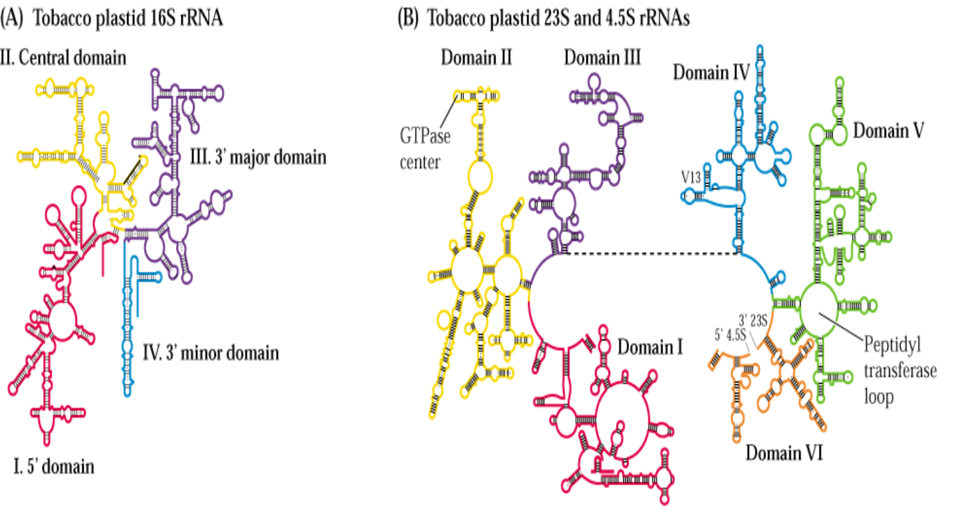

Slide 14
rRNA

Slide 15
Duplicação do DNA
Informação hereditária -GENES
1940s: genes codificam proteínas
proteínas principal ator celular: enzimas, estrutura, regulação da expressão gênica, movimento, comunicação
Inicialmente, considerou-se que proteínas eram o material genético!
Genes em Cromossomos -> PTN + DNA
20 aminoácidos -alfabeto!
Ácido nucléicos -molécula simples e repetitiva - de célula para célula e geração para geração

Slide 18
Duplicação do DNA
Dupla fita -> complementares
Fita -molde da complementar•
Replicação -semi-conservativa
Replicação se inicia por separação das fitas – DNA helicase
Origem de Replicação -seqüências reconhecidas por proteínas iniciadoras da replicação - ricas em A-T

Slide 19
Duplicação semiconservativa do DNA

Slide 20
Origem de replicação

Slide 21
Duplicação do DNA
Formação de Forquilhas de Replicação - Junções em forma de Y
2 forquilhas por cada origem de replicação
100 a 1.000 pares de nucleotídeos/segundo DNA Polimerase:
adiciona nucleosídeostrifosfato ao terminal 3’
nucleotídeo + pirofosfato(PPi)
Pirofosfato-> 2 fosfatos inorgânico= ENERGIA!
CATALISA APENAS SENTIDO 5’-> 3’
REQUER INICIADOR COM TERMINAL 3’
CAPACIDADE DE CORREÇÃO 3’-5’

Slide 22
Duplicação do DNA

Slide 23
Duplicação do DNA
Forquilhas de Replicação:
uma fita 5’ -> 3’, mas outra fita 3’ -> 5’
Forquilha é assimétrica
Fita Líder: síntese contínua 5’ -> 3’
Fita Descontínua: em pedaços depois ligados

Slide 24
Duplicação do DNA
requer terminal 3’ -iniciador ou primer
fita líder: um iniciador
Fita descontínua: síntese contínua de iniciadores
Fita descontínua: Fragmentos de Okazaki
DNA ligase: une fragmentos de Okazaki

Slide 27
Transcrição

Slide 28
Transcrição
Transcrição é o processo pelo qual uma molécula de RNA é sintetizada a partir de um molde de DNA.
É principalmente durante a transcrição que a célula exerce o controle da expressão gênica.
Os genes não são transcritos aleatoriamente, pois esse processo é regulado por proteínas.
Na maioria dos casos, o principal ponto de regulação da atividade de um gene é a decisão de iniciar ou não a sua transcrição.

Slide 29
Transcrição
A transcrição ocorre a partir da informação contida na sequência de nucleotídeos de uma molécula de DNA fita dupla, sendo sempre no sentido 5' ® 3'. Apenas uma das fitas do DNA, chamada de fita molde, é utilizada durante a síntese, que segue as mesmas regras de complementaridade e antiparalelismo, exceto pelo pareamento de uracil (U), ao invés de timina (T), com adenina (A). O RNA recém sintetizado (5' ® 3') é,portanto, complementar à fita de DNA que serviu de molde (3' ® 5') e idêntico a outra fita de DNA do duplex (5' ® 3'). Por convenção, entretanto, a seqüência de nucleotídeos de um gene é sempre representada na orientação 5' ® 3', ou seja, a fita que não serve de molde.

Slide 30
Transcrição - RNApolimerases
1) reconhecem e ligam-se a sequências específicas de DNA;
2) desnaturam o DNA, expondo a sequência de nucleotídeos a ser copiada;
3) mantêm as fitas de DNA separadas na região de síntese;
4) mantêm estável o duplex DNA:RNA na região de síntese;
5) restauram o DNA na região imediatamente posterior à da síntese; e
6) sozinhas ou com auxílio de proteínas específicas, terminam a síntese do RNA.

Slide 31
Transcrição
A) RNAP I, que sintetiza os rRNAs . Essa polimerase catalisa a síntese de apenas um tipo de RNA, precursor dos rRNAs 18S, 5,8S e 28S.
Entretanto esse é o RNA mais abundante na célula. Esses pré-RNAs são bastante longos, variando de 6.000 a 15.000 nucleotídeos. Para poder responder a essa demanda, a célula possui de 100 a 5.000 cópias dos genes para rRNA, uma ao lado da outra, e sua síntese ocorre em um ponto especializado no núcleo, o nucléolo. O complexo RNAP I é composto por 2 subunidades maiores (com 130 e 190 kDa) e por 4-10 subunidades menores.

Slide 32
Transcrição
B) RNA polimerase II que sintetiza mRNA
Todos os pré-mRNAs das células são sintetizados pela RNAP II, que, portanto, transcreve a maior parte dos RNA heterogêneos nucleares (hnRNA) precursores dos mRNAs. As RNAPs II possuem duas
subunidades maiores de 215 e 139kDa e
vários componentes menores (de 6-8), de aproximadamente 50kDa.

Slide 33
Transcrição
C) RNAP III, que sintetiza os tRNA
Essas polimerases catalisam a síntese de cerca de 10% do RNA da célula dos tRNAs. A enzima é a mais complexa das RNAPs, com tamanho aproximado de 700 kDa, sendo formado por cerca de 14 subunidades. Assim como as outras RNAPs, 2 subunidades são maiores, com 160 e 128 kDa, e têm identidade com as correspondentes subunidades de RNAP II.

Slide 34
Transcrição

